Slide 1
Programação Orientada a Objetos
Prof. Bernardo Copstein
Profa. Isabel H. Manssour
Prof. Marcelo Cohen

Slide 2
Introdução ao jAvafx Parte II: Tratamento de eventos, observable collections, layouts elaborados
Leitura recomendada:
http://docs.oracle.com/javase/8/javase-clienttechnologies.htm

Slide 3
Introdução ao Tratamento de Eventos
Eventos são a forma utilizada por Java para adicionar interatividade em interfaces gráficas.
Cada vez que um botão é pressionado ou o mouse é movimentado, por exemplo, ocorre um evento.
Neste modelo de programação:
Depois que os componentes da interface são criados, o sistema operacional se encarrega de monitorar as ações do usuário.
Não precisa ter um laço aguardando uma entrada via mouse ou teclado na aplicação (isto passa a ser responsabilidade do sistema operacional).
Notes:
SWING (criado em 1997)
JavaFX (criado em 2008)

Slide 4
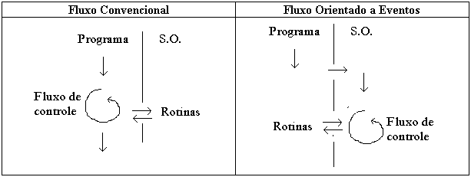
Introdução ao Tratamento de Eventos
teclado, mouse
Sistema Operacional
Biblioteca de classes Java
Eventos
método
método
método
método

Slide 5
Introdução ao Tratamento de Eventos
Componentes envolvidos:
Componente que dá origem ao evento
Evento (javafx.event.Event)
Handler

Slide 6
Introdução ao Tratamento de Eventos
Componentes envolvidos:
Componente que dá origem ao evento
Quando uma ação ocorre, é determinado qual nodo é o alvo com base em normas internas. Por exemplo:
Para eventos de teclado, o alvo é o nodo que tem foco.
Para os eventos do mouse, o alvo é o nodo na localização do cursor.
Evento (javafx.event.Event)
Handler

Slide 7
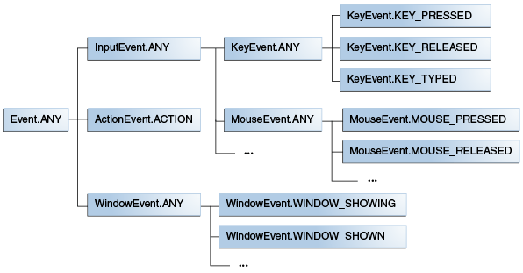
Introdução ao Tratamento de Eventos
Componentes envolvidos:
Componente que dá origem ao evento
Evento (javafx.event.Event)
Exemplos: ActionEvent, KeyEvent, MouseEvent, ...
Handler
Notes:
Property Description
-------------------------------------------------------
Event type Type of event that occurred.
Source Origin of the event, with respect to the location of the
event in the event dispatch chain. The source changes
as the event is passed along the chain.
Target Node on which the action occurred and the end node in
the event dispatch chain. The target does not change,
however if an event filter consumes the event during
the event capturing phase, the target will not receive
the event.
Método: getEventType()

Slide 8
Introdução ao Tratamento de Eventos
Componentes envolvidos:
Componente que dá origem ao evento
Evento (javafx.event.Event)
Handler
Implementações da interface EventHandler
É necessário fazer o registro de um EventHandler para ser notificado da ocorrência de um evento
Executam conforme o nodo que o registrou
Um nodo pode registrar mais do que um handler (ordem de execução é baseada na hierarquia de tipos de eventos)
Notes:
The event delivery process contains the following steps:
Target selection
Route construction
Event capturing
Event bubbling
The primary difference between a filter and a handler is when each one is executed.
An event filter is executed during the event capturing phase.
An event handler is executed during the event bubbling phase.

Slide 9
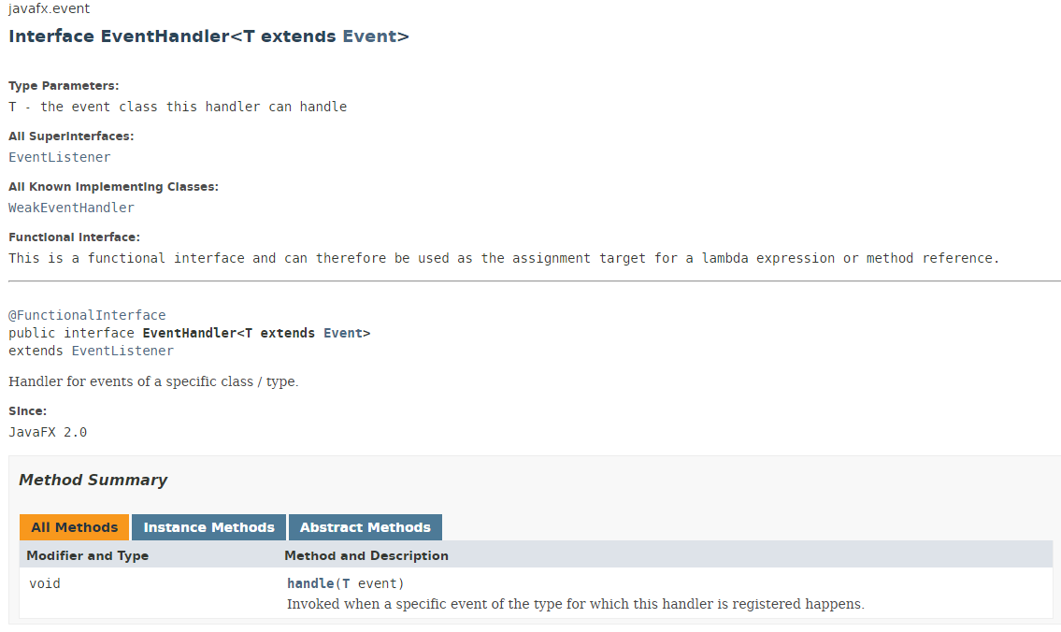
Introdução ao Tratamento de Eventos

Slide 10
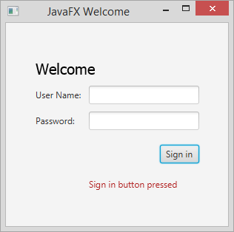
Tratando o evento de botão

Slide 11
Tratamento de eventos (método 1)
public class Welcome extends Application { @Override public void start(Stage primaryStage) { primaryStage.setTitle("JavaFX - Welcome"); GridPane grid = new GridPane(); … Button btn = new Button("Sign in"); … final Text actiontarget = new Text(); grid.add(actiontarget, 1, 6); btn.setOnAction(e -> { actiontarget.setFill(Color.FIREBRICK); actiontarget.setText("Sign in button pressed"); }); Scene scene = new Scene(grid); primaryStage.setScene(scene); primaryStage.show(); } ... }
Programação orientada a eventos:
Necessidade de definir um "EventHandler" que recebe um "ActionEvent"
Solução 1: como EventHandler é uma interface funcional, é possível usar uma expressão lambda que trata o evento disparado pelo botão
Uso de métodos "set" para alterar o conteúdo dos componentes

Slide 12
Tratamento de eventos (método 2)
public class WelcomeV2 extends Application {
@Override public void eventoSignIn(Text target) { target.setFill(Color.FIREBRICK); target.setText("Sign in button pressed"); } @Override public void start(Stage primaryStage) {
... Button btn = new Button("Sign in"); actiontarget = new Text(); grid.add(actiontarget, 1, 6); actiontarget.setId("actiontarget"); btn.setOnAction(e ->
eventoSignIn(actionTarget));
Scene scene = new Scene(grid); primaryStage.setScene(scene); primaryStage.show(); }
O método de tratamento de eventos é definido na classe (pode haver um por componente)
A expressão lambda é usada para chamar o método de tratamento

Slide 13
Observable collections
Úteis quando queremos trabalhar com componentes que exibem "coleções de dados"
Ex: ComboBox, Tables, Trees etc
Informa-se por parâmetro uma "coleção observável".
Toda a vez que a coleção é alterada ela informa seu "observador" da modificação

Slide 14
Definindo a coleção observável
public class FlightData{ private static FlightData fd = new FlightData(); private List<String> cidadesAtendidas; private List<String> loadCidadesAtendidas(){ List<String> lst = new LinkedList<String>(); lst.add("Porto Alegre"); …
lst.add("Belo Horizonte"); return lst; } private FlightData(){ cidadesAtendidas = loadCidadesAtendidas(); } public static FlightData getInstance(){ return(fd); } public ObservableList getCidadesAtendidas(){ return FXCollections.observableList(cidadesAtendidas); } }
Padrão singleton
Retorna observable collection

Slide 15
Associando a coleção ao componente
private ComboBox<String> cbIda;
….
leftGrid.add(new Label("De:"), 0, 2); cbIda = new ComboBox<>();
cbIda.setItens(FlightData.getInstance().getCidadesAtendidas()); leftGrid.add(cbIda, 1, 2);
….
Instancia a ComboBox e informa a observable collection

Slide 16
Desenvolvendo layouts elaborados
É necessário compor layouts
Um gerenciador de layouts também é um componente
Pode-se associar grupos de componentes a um gerenciador de layout e depois vários gerenciadores de layout a um gerenciador de mais alto nível como se fosse um componente

Slide 17
exercícios

Slide 18
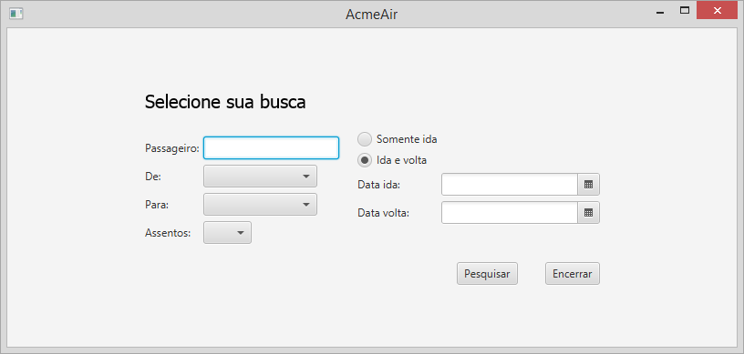
Exercício
Escreva uma aplicação JavaFX capaz de reproduzir a tela abaixo.
Dica: use um javafx.scene.control.DatePicker para as datas

Slide 19
Notes:
Solicitar o restante dos exercícios

